Slide 1
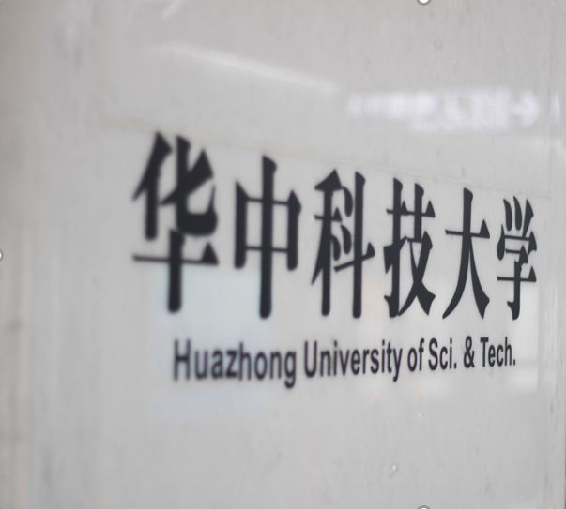

Birds of a Feather Flock Together : Scaling RDMA RPCs
with FLOCK, SOSP'21
数据中心技术论文分享
汇报学生：孙锐
明德厚学 求是创新

Slide 2


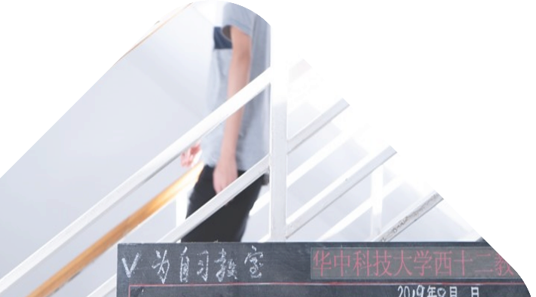
目 录
01
背景介绍
contents
02
RDMA面临的问题
03
Flock框架

Slide 3

01
背景介绍

Slide 4
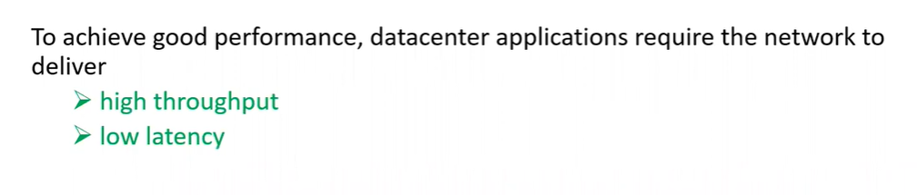
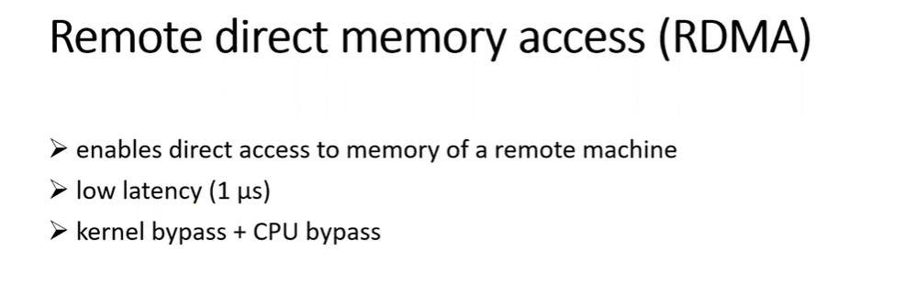
RDMA应用背景
（高吞吐）
（低延迟）
（能够直接访问远程机器的内存）
（低延迟）
（绕过内核与cpu，实现零拷贝传输）

Slide 5
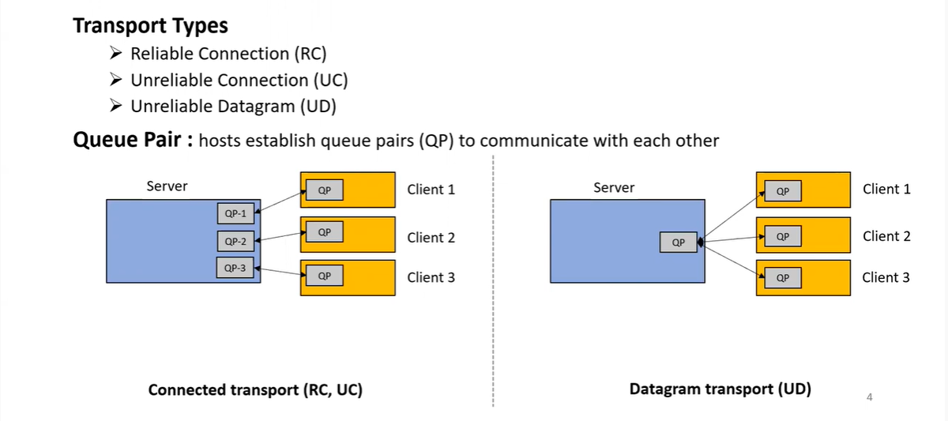
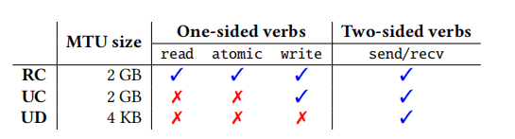
RDMA模式介绍

Slide 6

02
RDMA面临的问题

Slide 7
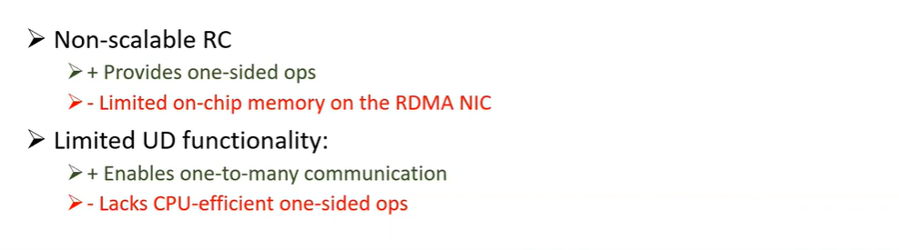
RDMA的扩展性问题
1.缺乏高效的单边操作，容易造成QP阻塞
2.过度占用用户cpu周期，主要执行缓冲区回收和轮询工作

Slide 8
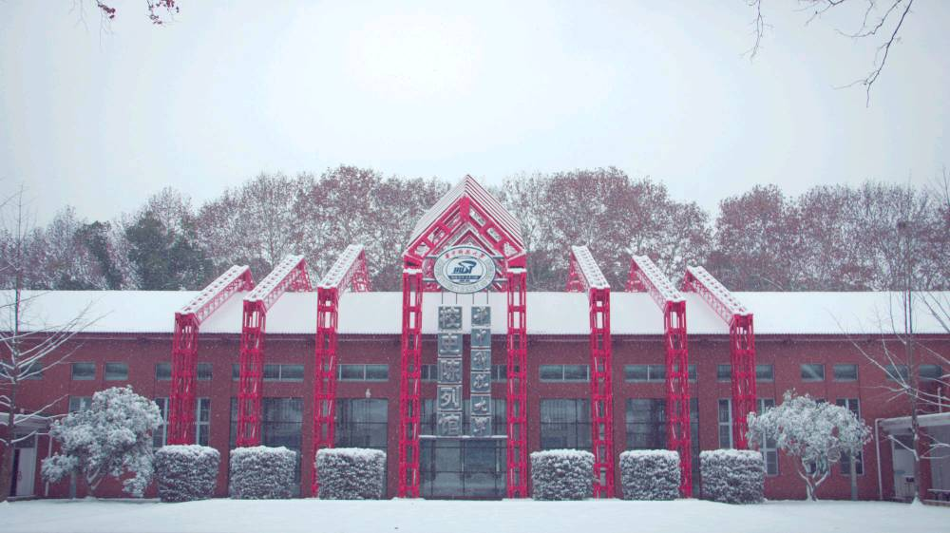
03
flock框架

Slide 9
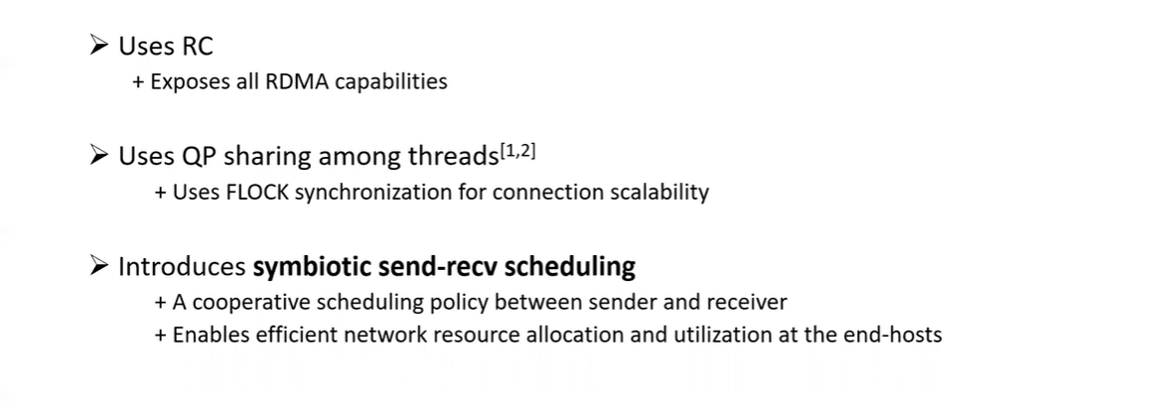
flock框架介绍
（发送方和接收方之间的协同调度策略）
（可在终端主机上实现高效的网络资源分配和利用）

Slide 10
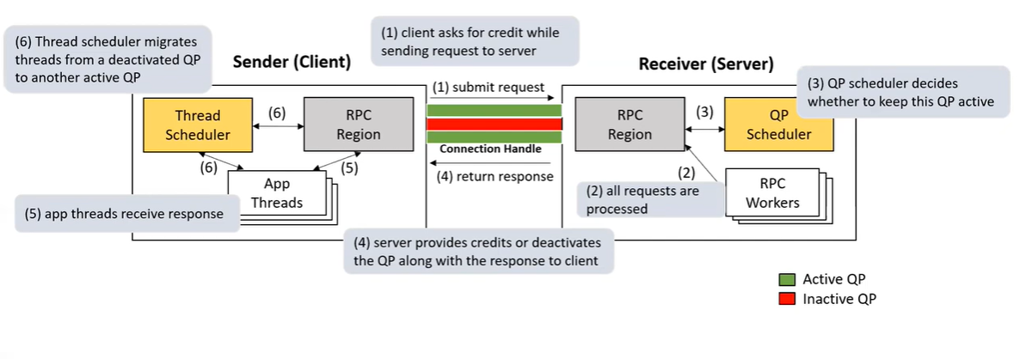
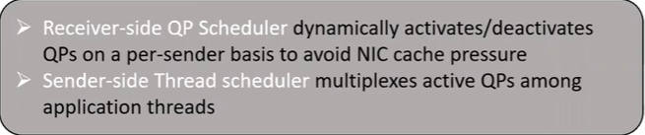
flock框架的运行模式

Slide 11
flock的优点
1.以RC模式为基础，保证了既可以进行单边操作，又可以进行多边操作。
2.使用多线程共享QP及响应合并的机制，多个线程共享一个QP，充分利用了服务器端有限的QP资源。
Flock还将多个RPC数据包合并为一个发送，减少了CPU与RDMA网卡间的IO操作频率，提升了性能。
3.使用了QP动态调度和客户端线程动态调度，QP动态调度解决了QP数量分配的公平问题；
而客户端线程动态调度则解决了QP间流量的公平问题。

Slide 12
THANKS
明德厚学 求是创新

